Slide 1
POO/OOP
Programación Orientado a Objetos
Object-Oriented Programming

Slide 2
Vocabulario
Clase, objeto
Ejemplar de clase, instancia de clase, ejemplarizar una clase, instanciar una clase
Modularización
Encapsulamiento / encapsulación
Herencia
parent, instanceof
Polimorfismo
Notes:
Página 492 (visibilidad public, private, protected)

Slide 3
Herencia
Es posible definir una clase a partir de una clase existente
La clase que se toma como referencia vendría a ser la clase padre y recibe varios nombres
Superclase, clase base, clase padre
La clase que “hereda” estas propiedades y métodos, es decir, la clase “hijo” recibe nombres como
Subclase, clase derivada
La nueva clase posee implícitamente los atributos o métodos de la clase derivada, aunque pueden ser sobreescritas.
Si la clase derivada no tiene método constructor automáticamente se llama al método constructor del padre
Para establecer una clase derivada o clase base se utiliza la palabra extends (extender)
Para invocar al método constructor de la clase base desde la subclase se utiliza
parent::__construct() El Operador de Resolución de Ámbito (también denominado Paamayim Nekudotayim) o en términos simples, el doble dos-puntos, es un token que permite acceder a elementos estáticos, constantes, y sobrescribir propiedades o métodos de una clase.
Notes:
Página 496-497
Explicación clase

Slide 4
Herencia
En la herencia las clases derivadas heredan todos las propiedades y métodos de la clase base, a no ser que la propiedad o método se cree en la clase hija que en tal caso la sobre-escribe.
Empleado
Jefe
Director
Secretario
nombre
complemento
sueldo
extends
__construct(nombre)
subirSueldo()
extends
extends
dimeSueldoTotal()
Incentivo
__construct(nombre, incentivo)
Clases con sus campos y métodos
Empleado(nombre, sueldo)
Jefe(nombre, sueldo, incentivo)
Director(nombre, sueldo, complemento)
Secretario(nombre, sueldo, cargo)

Slide 5
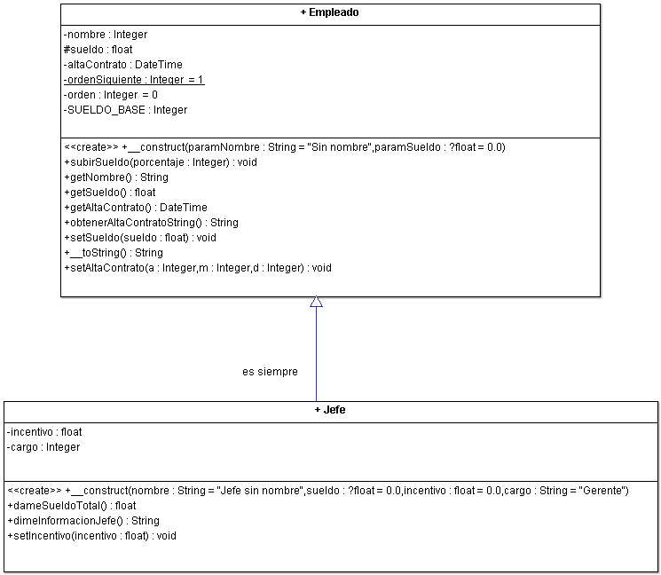
Herencia
Queremos crear empleados que son jefes
Incentivo que sólo lo tendrán los jefes
¿Cómo diferenciamos la clase derivada de la clase base?
Regla “es siempre”
Un Jefe “es siempre” un Empleado
Instanceof
Muchas veces al asociar objetos necesitamos saber cuál es la clase originaria. Ejemplo:
if($emp instaceof Jefe){
$emp->dameSueldoTotal();
}
Un Empleado “es siempre” un Jefe

Slide 6
Ejercicios1
De las clases Empleado y Jefe crea un setter que permita modificar la fecha de alta del contrato tanto de los jefes como de los empleados
setAltaContrato()

Slide 7
Ejercicio 2
Se desea modelizar en una empresa de reparaciones de coches a los mismos teniendo en cuenta:
Número de ruedas (4 por defecto), largo (2000 cm por defecto) y ancho (300 cm por defecto) del vehículo en centímetros
Motor (número de caballos). Por defecto 1600
Marca
Peso de la plataforma del coche (chasis) y peso total del vehículo en Kg. Por defecto 500
Si lleva asientos de cuero, si lleva climatizador
Se podrán dar un estado inicial a todos estos parámetros y poder obtener la información de las mismas
Habrá que tener un método que:
Crear por lo menos un método constructor que cargue la marca
Getter que devuelva el color del coche, marca del coche
Métodos que permitan por un lado especificar que el coche tenga asientos de cuero y obtener información de ello con mensajes como:
El coche dispone de asientos de cuero
El coche dispone de asientos de serie
Otros métodos parecidos al caso anterior pero con el climatizador los mensajes a mostrar son
El vehículo incorpora climatizador
El vehículo lleva aire acondicionado
Otro método que de información general del coche. El mensaje resultante sería algo como siguientes: “La plataforma del coche tiene 4 ruedas. Mide 20 metros con un ancho de 300 centímetros y cuyo peso de plataforma es de 500 Kg.”
Habrá que también calcular el peso total del vehículo teniendo en cuenta que el climatizador supone un peso extra de 20 kg y si tiene asientos de cuero de 10 kg
Además de los vehículos ordinarios existirá otra clase de vehículo que serán las furgonetas que además de contener los métodos y propiedades anteriormente definidas también contendrá otros dos campos y métodos:
Número de asientos
Capacidad extra de carga
dimeDatosParticularesFurgoneta()

